Slide 1


Slide 2
Cel i zakres projektu
Cel: Zrozumienie dynamiki czterech chorób (odra, salmonelloza, gruźlica, krztusiec) oraz próba przewidzenia przyszłych zachorowań.
Dlaczego to ważne: Wsparcie decyzji w zdrowiu publicznym, alokacja zasobów, ocena skuteczności szczepień.
Zakres:
Kraje UE/EOG.
Lata:
Odra: 1999 - 2025.
Krztusiec: 1998 - 2023.
Salmonelloza: 2007 - 2024.
Gruźlica: 1995 - 2022.
Dane roczne dla wszystkich chorób.

Slide 3
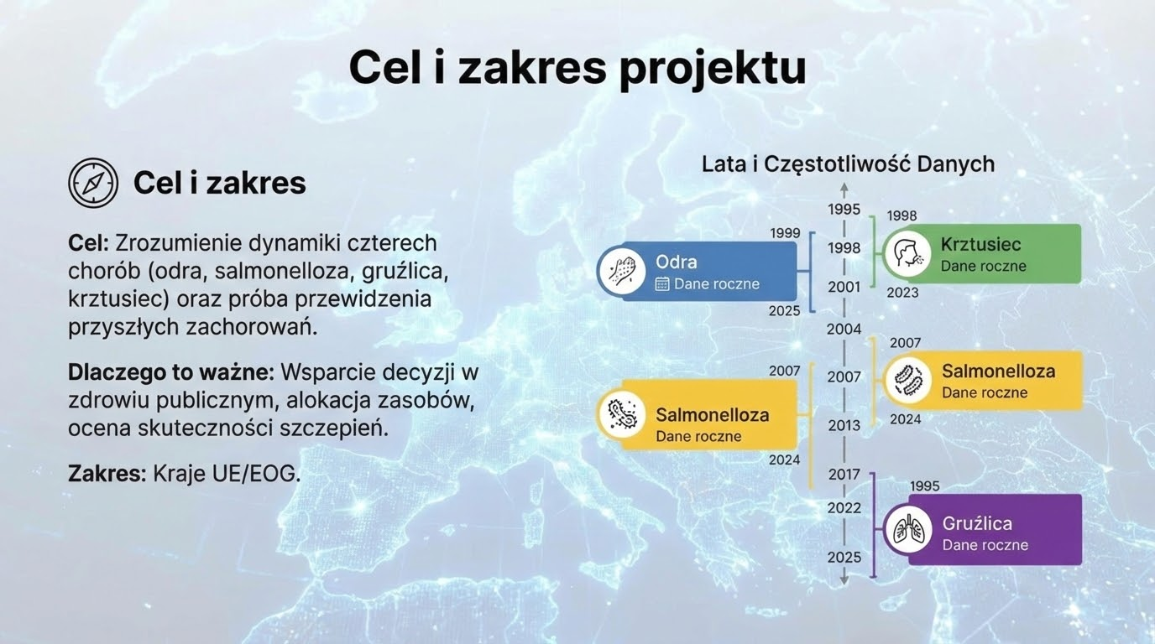

Slide 4
Źródła danych
ECDC:
Liczba przypadków,
Współczynnik zapadalności,
Dane roczne i miesięczne dla krajów UE/EOG.
Eurostat:
Populacja całkowita oraz struktura wiekowa,
PKB per capita,
Wydatki na służbę zdrowia,
Poziom wyszczepialności.
Wyzwania:
Liczba przypadków - potwierdzone przypadki, a zgłoszone przypadki,
Niejednolite systemy raportowania w poszczególnych krajach,
Braki danych w wybranych latach np. COVID-19,
Ograniczona dostępność danych o przypadkach importowanych.

Slide 5
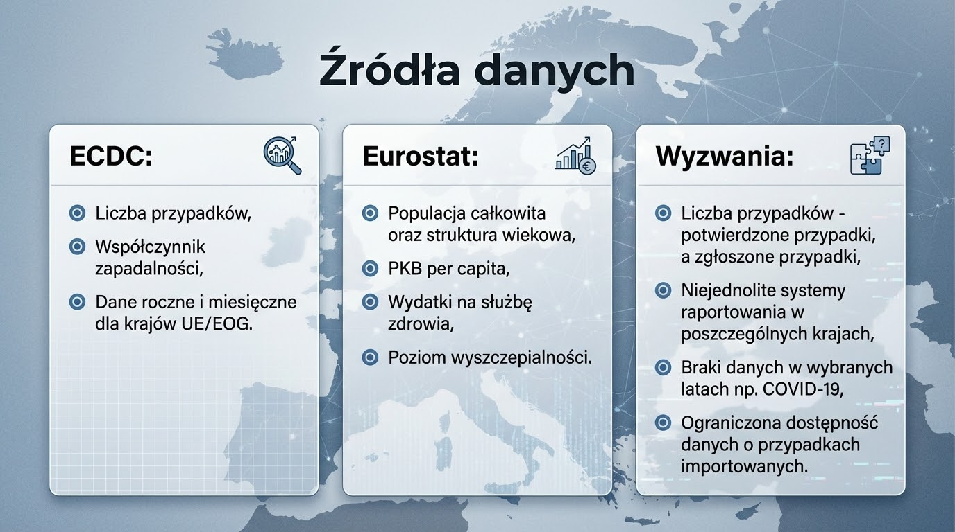

Slide 6
Przygotowanie danych
Obsługa braków danych
Zidentyfikowano braki danych wynikające z różnic w raportowaniu między krajami.
Dla pojedynczych braków zastosowano interpolację liniową lub przeniesienie ostatniej dostępnej obserwacji.
Kraje z dużą liczbą braków w kluczowych zmiennych wykluczono z dalszego modelowania.
Standaryzacja
Ujednolicono jednostki zapadalności do liczby przypadków na 100’000 mieszkańców.
Przeliczono współczynnik zapadalności dla odry z N/1’000’000 na N/100’000, aby była spójna jednostka dla wszystkich chorób.
Ujednolicono format daty oraz nazwy krajów (ISO).
Integracja
Dane epidemiologiczne z ECDC połączono z danymi kontekstowymi z Eurostatu.
Integracja została wykonana na poziomie kraj-rok (oraz miesiąc dla odry).
Ostatecznie uzyskano jeden spójny zbiór danych wejściowych do analizy i modelowania.
Notes:
Obsługa braków danych, standaryzacja, integracja

Slide 7
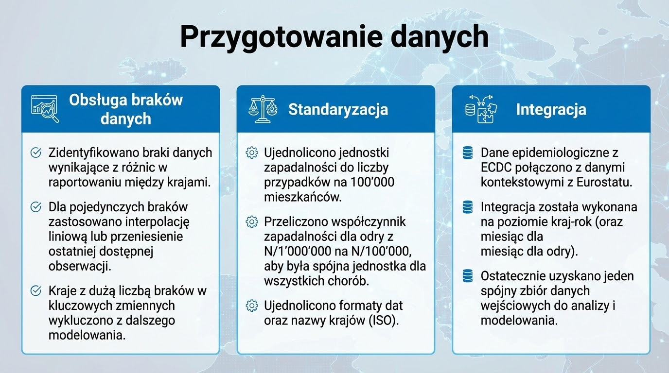

Slide 8
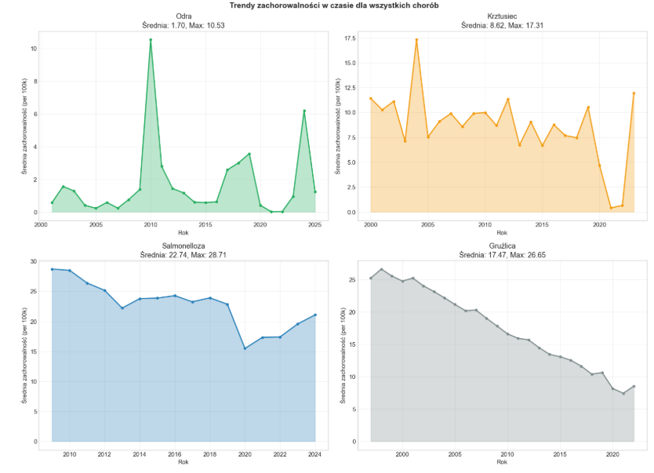
Trendy czasowe
Wnioski:
Wyraźny trend spadkowy dla gruźlicy.
Odra ma charakterystyczne piki epidemiczne.
Widać sztuczny spadek w okresie COVID-19, wynikający z ograniczeń oraz braku raportów w tym okresie.
Notes:
1. Czy gruźlica spada?
Tak, widać wyraźny trend spadkowy dla gruźlicy (dolny prawy wykres).
Początek okresu (ok. 2000 r.): zachorowalność wynosiła ok. 26 przypadków na 100 tys.
Koniec okresu (ok. 2020 r.): spadek do ok. 7 przypadków na 100 tys. To oznacza systematyczny spadek przez cały okres, bez większych wahań.
2. Czy widać wybuchy odry (outbreaks)?
Tak, odra (górny lewy wykres) ma charakterystyczne piki epidemiczne:
Największy pik: ok. 2010 r. (ponad 10 przypadków na 100 tys.).
Kolejne wzrosty: ok. 2018 r. i 2024 r. Między tymi pikami zachorowalność jest bardzo niska (bliska zeru), co jest typowe dla chorób z okresowymi epidemiami.
3. Jak COVID-19 wpłynął na raportowanie w latach 2020–2021?
Widać sztuczny spadek w tym okresie dla kilku chorób:
Krzusiec (górny prawy wykres): gwałtowny spadek do prawie zera w latach 2020–2021.
Salmonelloza (dolny lewy wykres): wyraźny spadek ok. 2020 r., choć nie tak drastyczny jak w krztuścu.
Odra: również bardzo niska zachorowalność w tym okresie. To sugeruje, że pandemia COVID-19 i związane z nią ograniczenia oraz problemy w raportowaniu wpłynęły na dane.
4. Dodatkowe obserwacje:
Salmonelloza: ogólny trend lekko spadkowy, ale z wahaniami. Najniższy poziom ok. 2020 r., potem wzrost.
Krzusiec: brak wyraźnego trendu spadkowego, raczej duże wahania z pikami (np. ok. 2005 r. i 2025 r.).
Odra: typowy przebieg epidemiczny z okresowymi wybuchami.

Slide 9
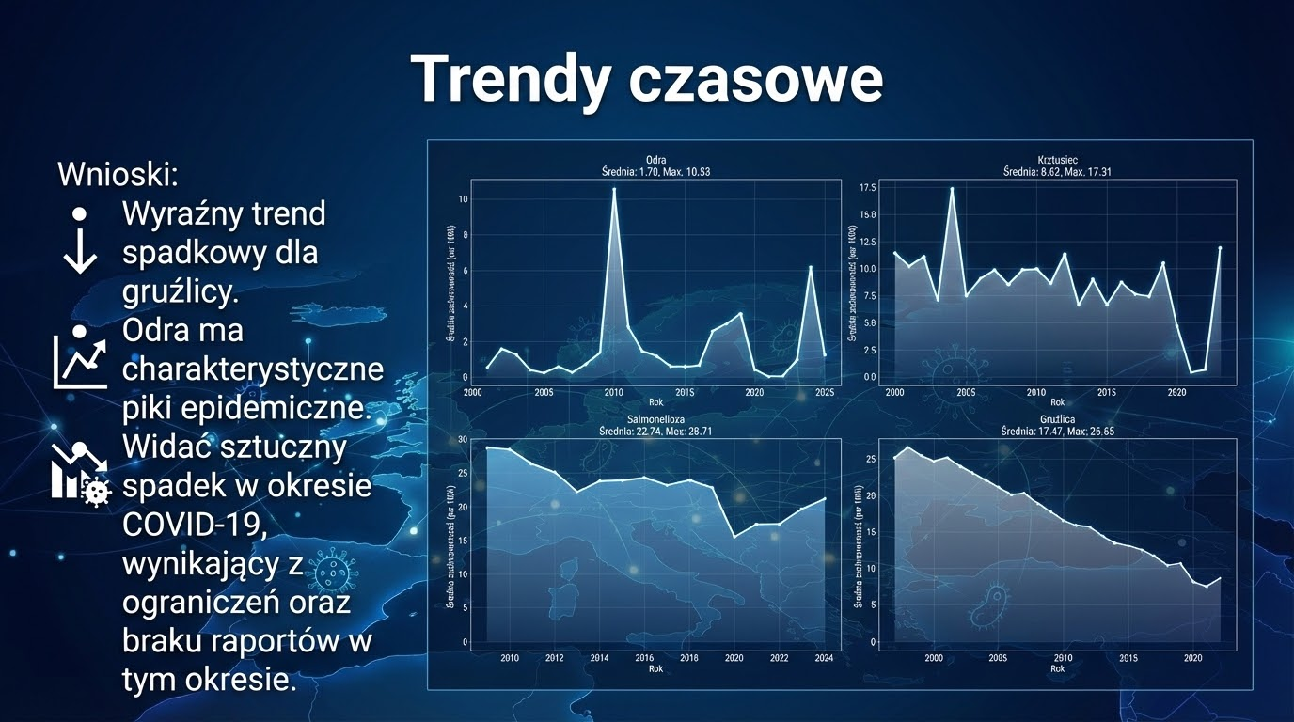
Notes:
1. Czy gruźlica spada?
Tak, widać wyraźny trend spadkowy dla gruźlicy (dolny prawy wykres).
Początek okresu (ok. 2000 r.): zachorowalność wynosiła ok. 26 przypadków na 100 tys.
Koniec okresu (ok. 2020 r.): spadek do ok. 7 przypadków na 100 tys. To oznacza systematyczny spadek przez cały okres, bez większych wahań.
2. Czy widać wybuchy odry (outbreaks)?
Tak, odra (górny lewy wykres) ma charakterystyczne piki epidemiczne:
Największy pik: ok. 2010 r. (ponad 10 przypadków na 100 tys.).
Kolejne wzrosty: ok. 2018 r. i 2024 r. Między tymi pikami zachorowalność jest bardzo niska (bliska zeru), co jest typowe dla chorób z okresowymi epidemiami.
3. Jak COVID-19 wpłynął na raportowanie w latach 2020–2021?
Widać sztuczny spadek w tym okresie dla kilku chorób:
Krzusiec (górny prawy wykres): gwałtowny spadek do prawie zera w latach 2020–2021.
Salmonelloza (dolny lewy wykres): wyraźny spadek ok. 2020 r., choć nie tak drastyczny jak w krztuścu.
Odra: również bardzo niska zachorowalność w tym okresie. To sugeruje, że pandemia COVID-19 i związane z nią ograniczenia oraz problemy w raportowaniu wpłynęły na dane.
4. Dodatkowe obserwacje:
Salmonelloza: ogólny trend lekko spadkowy, ale z wahaniami. Najniższy poziom ok. 2020 r., potem wzrost.
Krzusiec: brak wyraźnego trendu spadkowego, raczej duże wahania z pikami (np. ok. 2005 r. i 2025 r.).
Odra: typowy przebieg epidemiczny z okresowymi wybuchami.

Slide 10
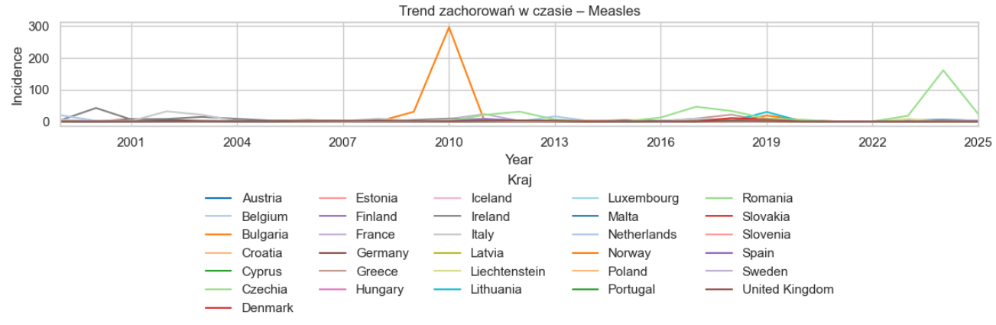
Sezonowość i Geografia
Notes:
Nie trzeba tekstu na slajdzie, to można przeczytać
1. Odra (Measles)
Występują nagłe, ostre piki zachorowań w pojedynczych latach i krajach (np. wyraźny skok ok. 2010 r. i po 2018 r.).
Przez większość czasu zachorowalność jest bardzo niska, co sugeruje skuteczność szczepień.
Te gwałtowne wzrosty najpewniej wiążą się z:
lokalnymi spadkami wyszczepialności,
ogniskami epidemicznymi,
migracjami lub opóźnieniami w szczepieniach.
Wniosek: odra jest chorobą dobrze kontrolowaną, ale bardzo wrażliwą na spadek szczepień – wtedy szybko dochodzi do epidemii.

Slide 11
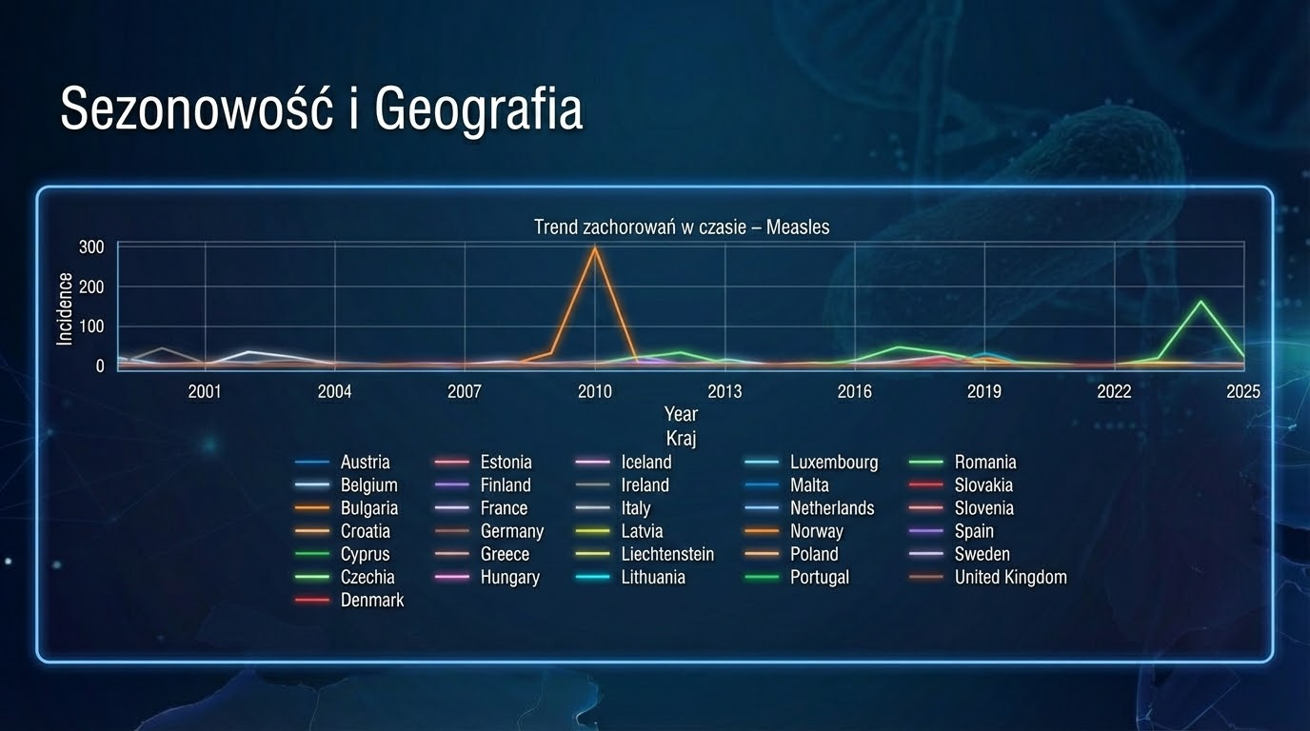
Notes:
Nie trzeba tekstu na slajdzie, to można przeczytać
1. Odra (Measles)
Występują nagłe, ostre piki zachorowań w pojedynczych latach i krajach (np. wyraźny skok ok. 2010 r. i po 2018 r.).
Przez większość czasu zachorowalność jest bardzo niska, co sugeruje skuteczność szczepień.
Te gwałtowne wzrosty najpewniej wiążą się z:
lokalnymi spadkami wyszczepialności,
ogniskami epidemicznymi,
migracjami lub opóźnieniami w szczepieniach.
Wniosek: odra jest chorobą dobrze kontrolowaną, ale bardzo wrażliwą na spadek szczepień – wtedy szybko dochodzi do epidemii.

Slide 12
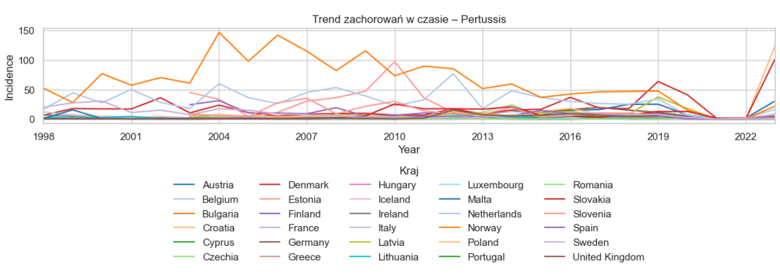
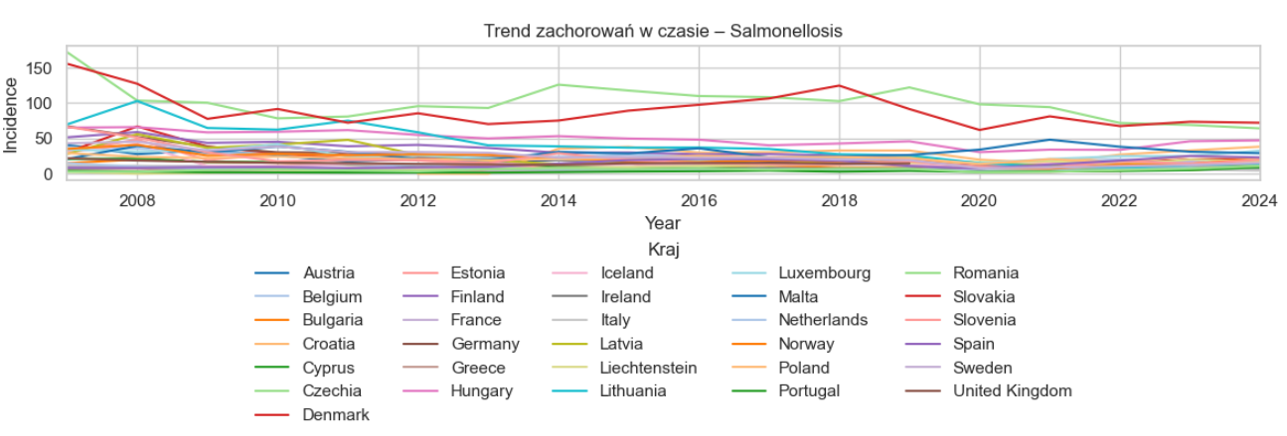
Notes:
2. Krztusiec (Pertussis)
Widać większą zmienność między krajami niż w przypadku odry.
U części państw występują cykliczne fale zachorowań (co kilka lat).
Po 2020 r. widać miejscami spadek, a potem nagły wzrost (np. efekt „odrobienia” zachorowań po pandemii COVID-19).
Wniosek: krztusiec pozostaje chorobą endemiczną, a odporność populacyjna słabnie z czasem, co uzasadnia dawki przypominające.
3. Salmonelloza (Salmonellosis)
Trendy są relatywnie stabilne, bez gwałtownych skoków.
Widoczny jest lekki spadek lub stabilizacja w dłuższym okresie w wielu krajach.
Różnice między państwami są umiarkowane, co sugeruje podobny poziom bezpieczeństwa żywności.
Wniosek: działania sanitarne i kontrola żywności są skuteczne, choć choroba nadal stanowi stałe obciążenie zdrowia publicznego.

Slide 13
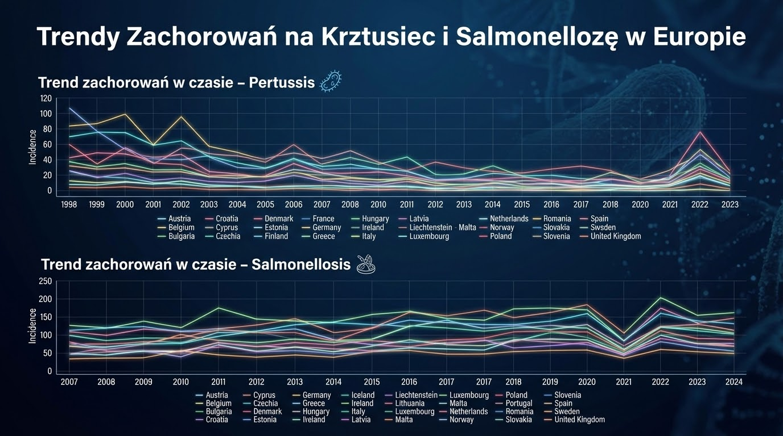
Notes:
2. Krztusiec (Pertussis)
Widać większą zmienność między krajami niż w przypadku odry.
U części państw występują cykliczne fale zachorowań (co kilka lat).
Po 2020 r. widać miejscami spadek, a potem nagły wzrost (np. efekt „odrobienia” zachorowań po pandemii COVID-19).
Wniosek: krztusiec pozostaje chorobą endemiczną, a odporność populacyjna słabnie z czasem, co uzasadnia dawki przypominające.
3. Salmonelloza (Salmonellosis)
Trendy są relatywnie stabilne, bez gwałtownych skoków.
Widoczny jest lekki spadek lub stabilizacja w dłuższym okresie w wielu krajach.
Różnice między państwami są umiarkowane, co sugeruje podobny poziom bezpieczeństwa żywności.
Wniosek: działania sanitarne i kontrola żywności są skuteczne, choć choroba nadal stanowi stałe obciążenie zdrowia publicznego.

Slide 14
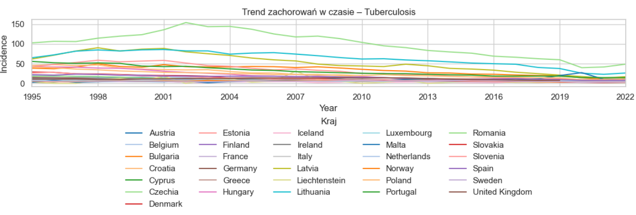
Notes:
4. Gruźlica (Tuberculosis)
Bardzo wyraźny trend spadkowy od połowy lat 90. w niemal wszystkich krajach.
Różnice regionalne nadal istnieją, ale ogólny kierunek jest jednoznacznie malejący.
Po 2020 r. tempo spadku może się spłaszczać.
Wniosek: gruźlica jest przykładem długoterminowego sukcesu zdrowia publicznego, choć nie została całkowicie wyeliminowana.
Wnioski przekrojowe
Choroby szczepionkowe (odra, krztusiec) → duża wrażliwość na zachowania społeczne i politykę zdrowotną.
Choroby odżywnościowe (salmonelloza) → stabilność i zależność od systemów kontroli.
Choroby przewlekłe zakaźne (gruźlica) → powolna, ale trwała poprawa.

Slide 15
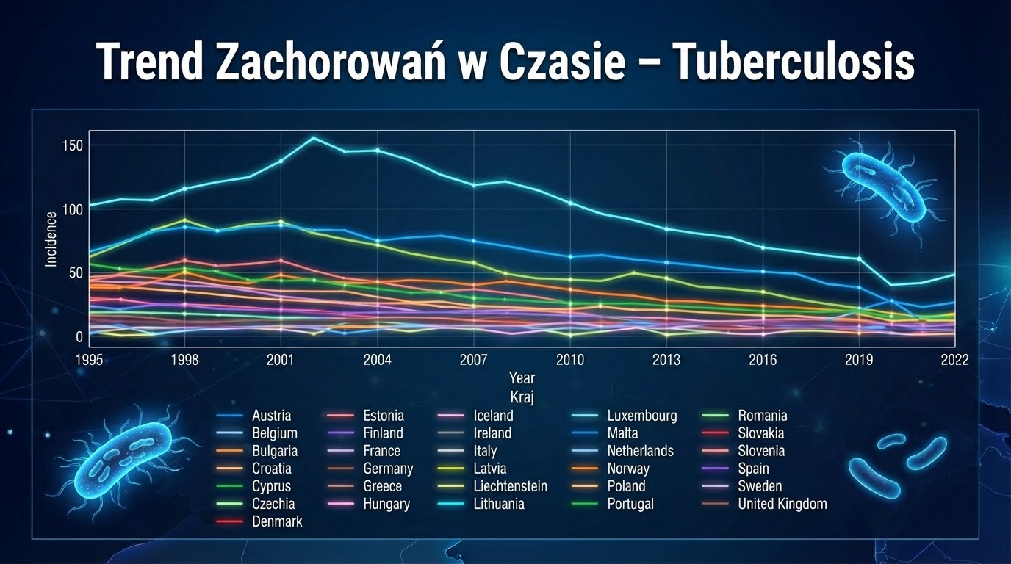
Notes:
4. Gruźlica (Tuberculosis)
Bardzo wyraźny trend spadkowy od połowy lat 90. w niemal wszystkich krajach.
Różnice regionalne nadal istnieją, ale ogólny kierunek jest jednoznacznie malejący.
Po 2020 r. tempo spadku może się spłaszczać.
Wniosek: gruźlica jest przykładem długoterminowego sukcesu zdrowia publicznego, choć nie została całkowicie wyeliminowana.
Wnioski przekrojowe
Choroby szczepionkowe (odra, krztusiec) → duża wrażliwość na zachowania społeczne i politykę zdrowotną.
Choroby odżywnościowe (salmonelloza) → stabilność i zależność od systemów kontroli.
Choroby przewlekłe zakaźne (gruźlica) → powolna, ale trwała poprawa.

Slide 16
Wnioski:
Odra - choroba dobrze kontrolowana, ale bardzo wrażliwa na spadek wyszczepialności. Nawet krótkie luki prowadzą do epidemii
Krztusiec - choroba endemiczna, z cyklicznymi falami zachorowań. Jeśli odporność słabnie, to konieczne jest przypomnienie dawki
Salmonelloza - stabilne lub lekko malejące trendy. Brak gwałtownych skoków spowodowany skuteczną kontrolą bezpieczeństwa żywności
Gruźlica - długoterminowy trend spadkowy. Jest to przykład sukcesu zdrowia publicznego, choć choroba nie została wyeliminowana
Wniosek ogólny:
Skuteczność kontroli chorób zależy od szczepień (odra, krztusiec), systemów sanitarnych (salmonelloza) oraz długofalowych programów zdrowotnych (gruźlica).

Slide 17
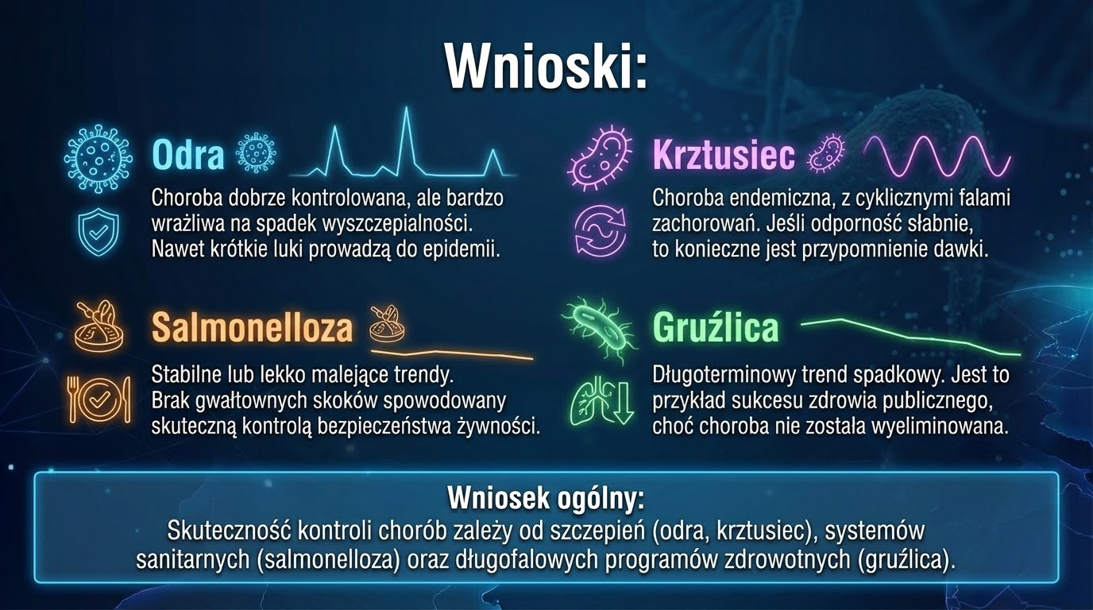

Slide 18
Korelacje
Silne korelacje między odrą a wyszczepialnością, krztusiec - czas od szczepienia, gruźlica - polityka zdrowotna
Korelacje międzynarodowe sugerują wspólne czynniki środowiskowe i systemowe
COVID-19 działał jak globalny “zakłócacz danych”
Brak korelacji między salmonellą a wyszczepialnością
Notes:
1
Odra
bardzo nieregularny przebieg: długie okresy niskie i gwałtowne piki (np. 2010 pik, 2023 niski okres)
piki są krótkotrwałe, ale bardzo wysokie
Silna korelacja z:
lokalnymi spadkami wyszczepialności,
migracjami,
„odkładaniem się” podatnej populacji.
Krztusiec
mniej gwałtowne piki niż odra, ale częste nawroty, brak jednoznacznego trendu spadkowego
widać cykliczność kilkuletnią
Wniosek: odporność poszczepienna wygasa, korelacja czasu od szczepienia z zachorowaniami
Gruźlica
skuteczność programów zdrowia publicznego
poprawa diagnostyki i leczenia
Wnioski: gruźlica zachowuję się jak choroba “systemowo kontrolowana”
2
Kraje “idą razem”
Kraje Europy Zachodniej mają podobne amplitudy i mniejsze piki chorób.
Kraje Europy Wschodniej mają większą zmienność oraz wyższe poziomy bazowe w gruźlicy i krztuścu
Korelacje: poziomem systemu ochrony zdrowia, strukturą demograficzną, raportowaniem danych
3
Około 2020-2021 widoczny jednoczesny spadek: salmonellozy, krztuśca i gruźlicy. Czasem “sztuczne minimum” (niedoszacowanie).
Silna korelacja systemowa: (niezależna od biologii chorób) lockdowny, maseczki, ograniczony dostęp do diagnostyki
4
Relatywnie stabilna na wysokim poziomie przez wiele lat.
Brak gwałtownych spadków – jedynie krótkoterminowe wahania.
Podobne trendy w wielu krajach → wspólne czynniki ryzyka (żywność, handel).
Korelacja: brak silnej poprawy mimo postępu medycyny → duża zależność od zachowań konsumenckich.

Slide 19
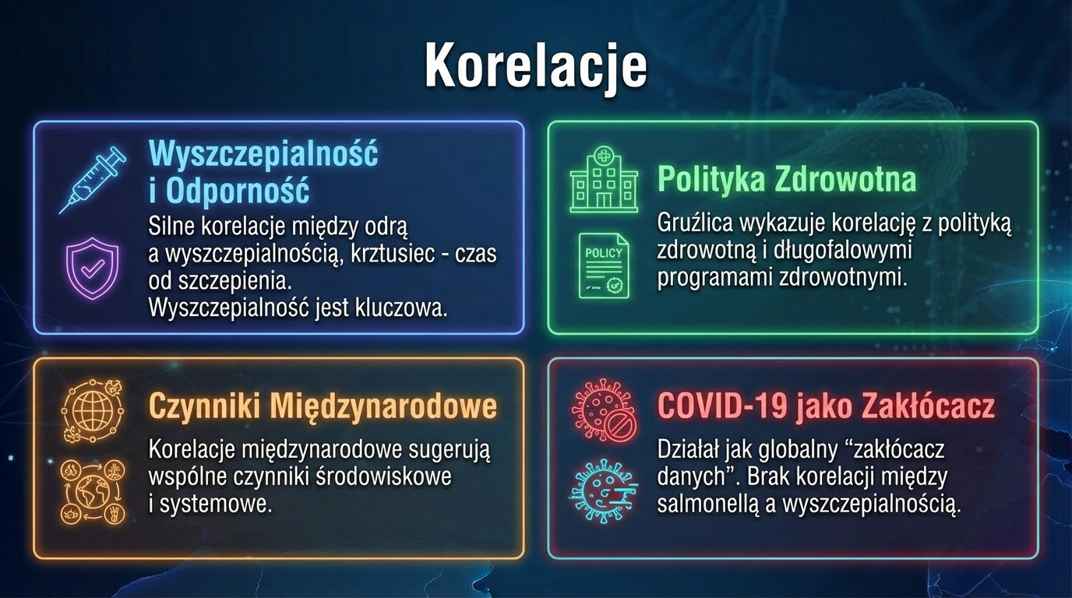
Notes:
1
Odra
bardzo nieregularny przebieg: długie okresy niskie i gwałtowne piki (np. 2010 pik, 2023 niski okres)
piki są krótkotrwałe, ale bardzo wysokie
Silna korelacja z:
lokalnymi spadkami wyszczepialności,
migracjami,
„odkładaniem się” podatnej populacji.
Krztusiec
mniej gwałtowne piki niż odra, ale częste nawroty, brak jednoznacznego trendu spadkowego
widać cykliczność kilkuletnią
Wniosek: odporność poszczepienna wygasa, korelacja czasu od szczepienia z zachorowaniami
Gruźlica
skuteczność programów zdrowia publicznego
poprawa diagnostyki i leczenia
Wnioski: gruźlica zachowuję się jak choroba “systemowo kontrolowana”
2
Kraje “idą razem”
Kraje Europy Zachodniej mają podobne amplitudy i mniejsze piki chorób.
Kraje Europy Wschodniej mają większą zmienność oraz wyższe poziomy bazowe w gruźlicy i krztuścu
Korelacje: poziomem systemu ochrony zdrowia, strukturą demograficzną, raportowaniem danych
3
Około 2020-2021 widoczny jednoczesny spadek: salmonellozy, krztuśca i gruźlicy. Czasem “sztuczne minimum” (niedoszacowanie).
Silna korelacja systemowa: (niezależna od biologii chorób) lockdowny, maseczki, ograniczony dostęp do diagnostyki
4
Relatywnie stabilna na wysokim poziomie przez wiele lat.
Brak gwałtownych spadków – jedynie krótkoterminowe wahania.
Podobne trendy w wielu krajach → wspólne czynniki ryzyka (żywność, handel).
Korelacja: brak silnej poprawy mimo postępu medycyny → duża zależność od zachowań konsumenckich.

Slide 20
Koncepcja modelu i inżynieria cech
Zmienna celu: Zapadalność w roku t.
Zmienne objaśniające:
Incidence_Lag1, Lag2 - zachorowalność z poprzednich lat (autokorelacja).
Incidence_MA3 - średnia krocząca 3-letnia (wygładzenie trendu).
Vaccination_Coverage_Pct - procent wyszczepialności populacji.
Pop_Structure_0_14_Pct - udział dzieci (0-14 lat) w populacji.
Year_Norm - znormalizowany trend czasowy.
Podział zbioru:
Zbiór treningowy: lata wcześniejsze.
Zbiór testowy: ostatnie 2-3 lata.
Takie podejście zapobiega wyciekowi informacji z przyszłości i realistycznie ocenia zdolności predykcyjne modeli.
Notes:
Zmienna celu (target), zmienne objaśniające (features), podział zbioru

Slide 21
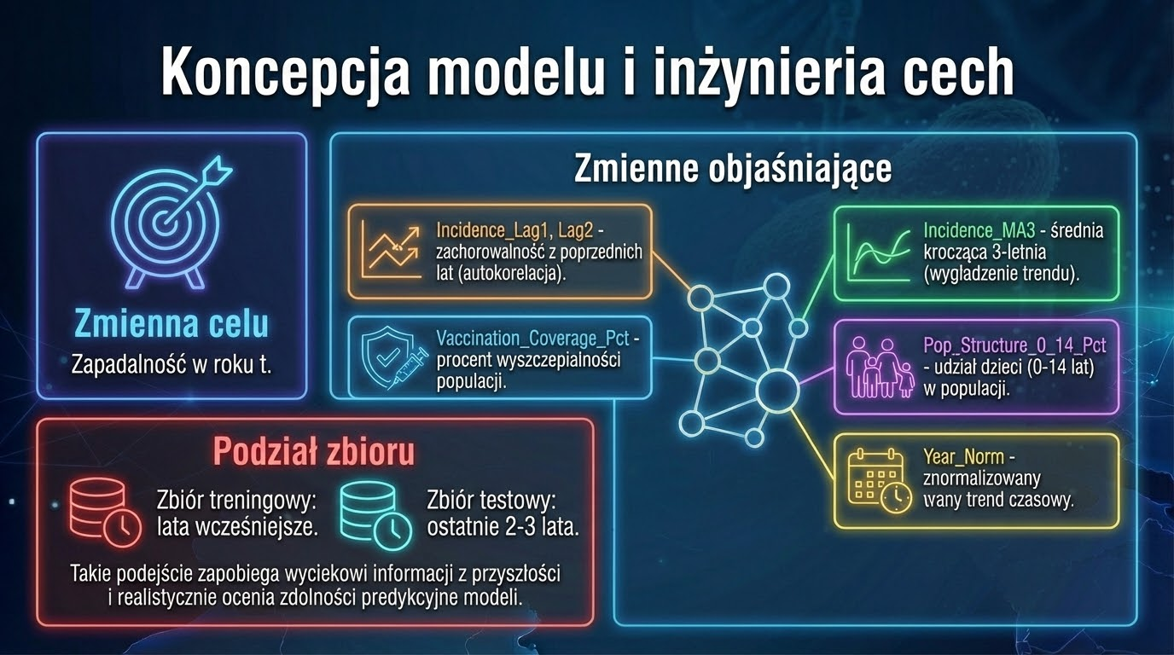

Slide 22
Wybór algorytmu
Odra: Las losowy
Łapie nagłe skoki epidemii lepiej niż modele liniowe
Krztusiec: Gradient Boosting
Model napotkał trudności ze względu na anomalię lat pandemii. Cykliczność choroby została zaburzona przez lockdowny, co sprawiło, że model słabiej przewidział gwałtowny powrót zachorowań w 2023 roku.
Salmonelloza: Regresja liniowa
Zastosowana jako model bazowy dla trendu spadkowego, który w ostatnich latach ulega stabilizacji (wypłaszczeniu).
Gruźlica: Las losowy
Duże różnice między krajami + systematyczny spadek wymagają modelu łapiącego złożone zależności
Notes:
Jaki model i uzasadnienie
Powiedzieć o “No Free Lunch Theorem”, aby przyszpanować

Slide 23
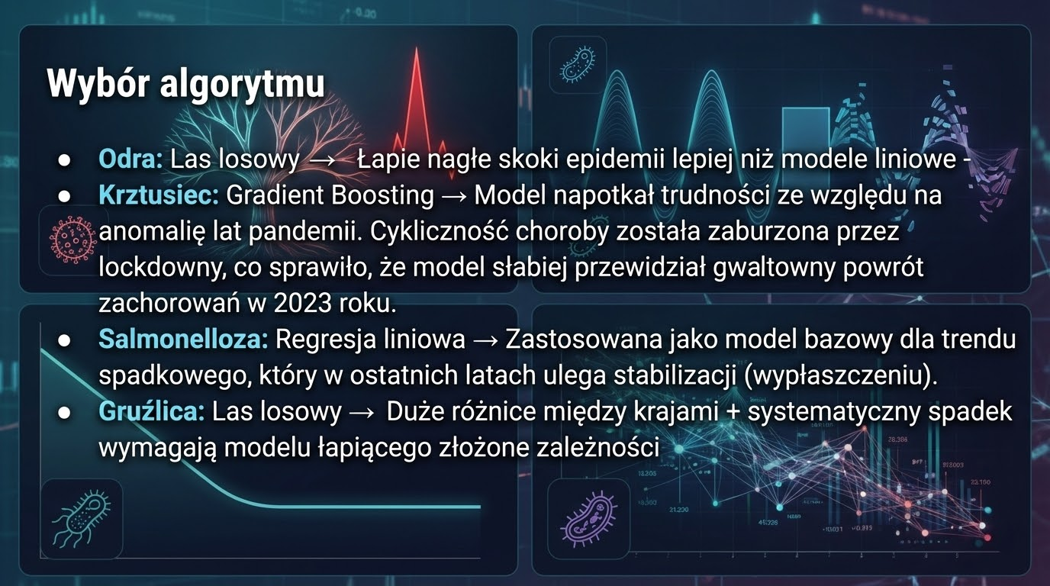

Slide 24
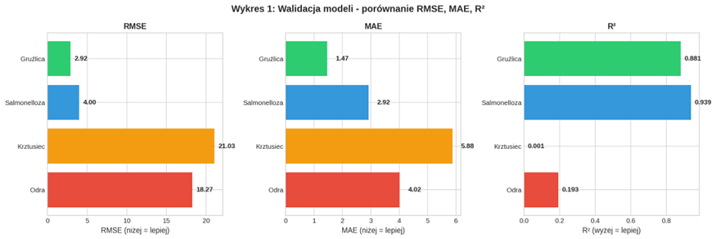
Wyniki i ewaluacja - walidacja modeli
Notes:
Metryki, wykres(y?), ważność cech

Slide 25
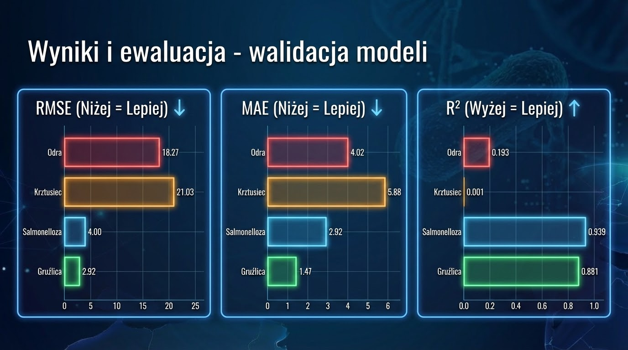

Slide 26
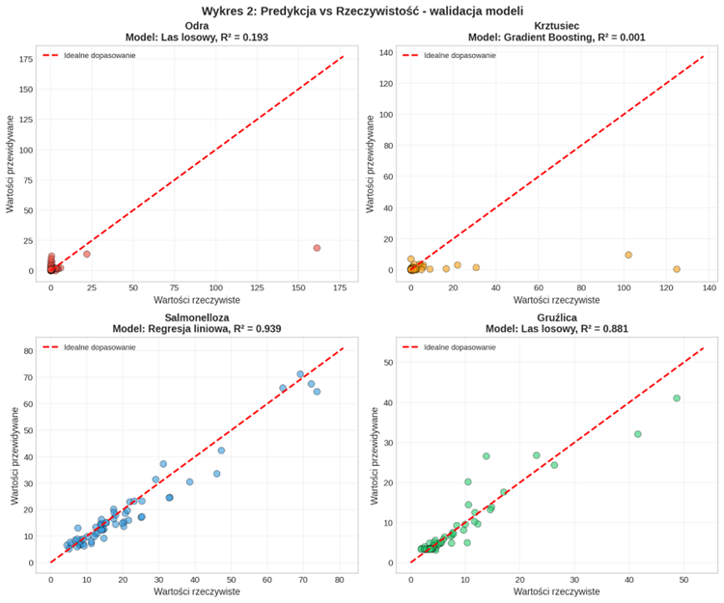
Wyniki i ewaluacja - predykcja vs rzeczywistość
Notes:
Salmonelloza i Gruźlica (dolne wykresy) – dobre dopasowanie
Punkty układają się wzdłuż czerwonej linii, tworząc wyraźny wzorzec liniowy. Oznacza to, że:
• Model poprawnie przewiduje zarówno niskie, jak i wysokie wartości zachorowalności
• Błędy są stosunkowo małe i równomiernie rozłożone
• Model można wykorzystać do planowania zasobów zdrowotnych
Odra (górny lewy) – rozproszenie z outlierami
Punkty są znacznie bardziej rozproszone. Widoczne są:
• Skupisko przy niskich wartościach: Większość krajów-lat ma niską zachorowalność (blisko zera) – model to poprawnie przewiduje.
• Outliery w prawej części: To są przypadki epidemii (wysoka rzeczywista zachorowalność), których model nie przewidział. Punkty są znacznie poniżej czerwonej linii.
• Interpretacja: Model 'wie', że odra zazwyczaj ma niską zachorowalność, ale nie potrafi przewidzieć KIEDY wybuchnie epidemia.
Krztusiec (górny prawy) – brak wzorca
Punkty są całkowicie rozproszone bez żadnego wyraźnego wzorca. Model predykuje wartości w wąskim zakresie (około średniej), podczas gdy rzeczywiste wartości wahają się znacznie bardziej. To potwierdza, że standardowe modele regresyjne nie nadają się do predykcji krztuśca.

Slide 27
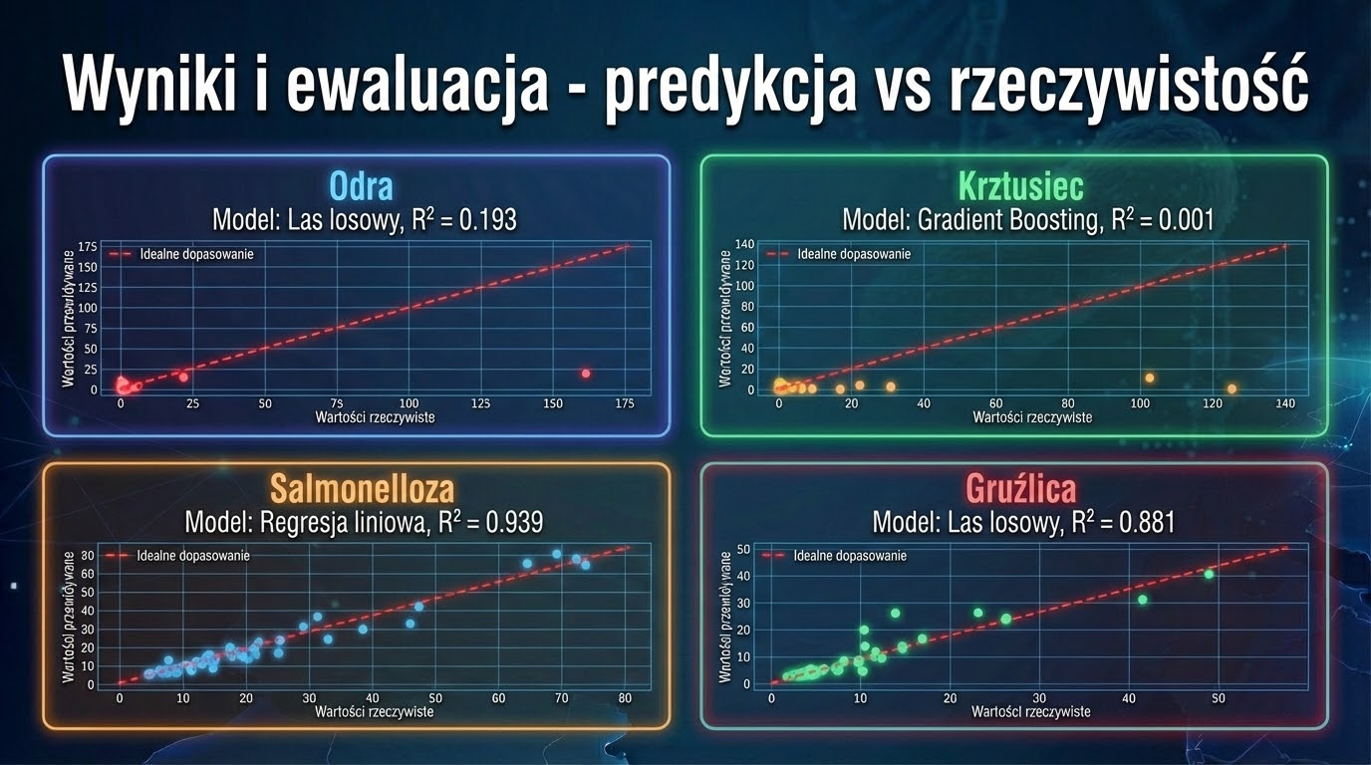
Notes:
Salmonelloza i Gruźlica (dolne wykresy) – dobre dopasowanie
Punkty układają się wzdłuż czerwonej linii, tworząc wyraźny wzorzec liniowy. Oznacza to, że:
• Model poprawnie przewiduje zarówno niskie, jak i wysokie wartości zachorowalności
• Błędy są stosunkowo małe i równomiernie rozłożone
• Model można wykorzystać do planowania zasobów zdrowotnych
Odra (górny lewy) – rozproszenie z outlierami
Punkty są znacznie bardziej rozproszone. Widoczne są:
• Skupisko przy niskich wartościach: Większość krajów-lat ma niską zachorowalność (blisko zera) – model to poprawnie przewiduje.
• Outliery w prawej części: To są przypadki epidemii (wysoka rzeczywista zachorowalność), których model nie przewidział. Punkty są znacznie poniżej czerwonej linii.
• Interpretacja: Model 'wie', że odra zazwyczaj ma niską zachorowalność, ale nie potrafi przewidzieć KIEDY wybuchnie epidemia.
Krztusiec (górny prawy) – brak wzorca
Punkty są całkowicie rozproszone bez żadnego wyraźnego wzorca. Model predykuje wartości w wąskim zakresie (około średniej), podczas gdy rzeczywiste wartości wahają się znacznie bardziej. To potwierdza, że standardowe modele regresyjne nie nadają się do predykcji krztuśca.

Slide 28
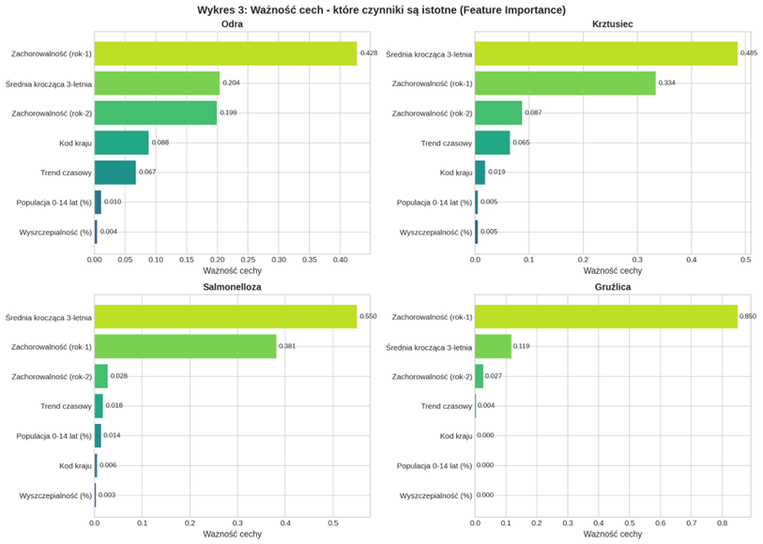
Wyniki i ewaluacja - ważność cech
Notes:
Zachorowalność z poprzedniego roku (Incidence_Lag1) – NAJWAŻNIEJSZY
We wszystkich chorobach Lag1 dominuje jako najważniejszy predyktor. Ma to fundamentalne znaczenie epidemiologiczne:
• Autokorelacja czasowa: Epidemie nie kończą się z dnia na dzień – wirus lub bakteria nadal krąży w populacji. Wysoka zachorowalność w roku N oznacza więcej źródeł zakażenia w roku N+1.
• Efekt kaskadowy: Każdy przypadek generuje kolejne przypadki (łańcuchy transmisji). Epidemie mają tendencję do trwania 2-3 lat, zanim wygasną.
• Praktyczny wniosek: Wczesna i zdecydowana reakcja na wzrost zachorowań jest KRYTYCZNA. Im szybciej opanujemy ognisko, tym mniej przypadków w przyszłości.
Średnia krocząca 3-letnia (Incidence_MA3)
Druga najważniejsza cecha, reprezentująca średnioterminowy trend:
• Wygładzenie szumu: Eliminuje krótkoterminowe fluktuacje i pokazuje rzeczywisty kierunek trendu.
• Identyfikacja problemu endemicznego: Wysoka wartość MA3 wskazuje, że dany kraj ma chroniczny problem z chorobą – nie jednorazowy incydent.
• Praktyczny wniosek: Kraje z wysoką MA3 wymagają długoterminowych, systemowych interwencji, nie tylko reakcji na pojedyncze ogniska.
Wyszczepialność (Vaccination_Coverage_Pct)
Trzecia najważniejsza cecha, szczególnie istotna dla odry i krztuśca:
• Ujemna korelacja: Wyższa wyszczepialność = niższa zachorowalność. Potwierdzenie skuteczności programów szczepień.
• Próg odporności zbiorowej: Dla odry wynosi 95%. Spadek poniżej tego progu DRAMATYCZNIE zwiększa ryzyko epidemii.
• Opóźniony efekt: Spadek wyszczepialności nie powoduje natychmiastowych epidemii – efekt widoczny jest dopiero po 1-3 latach, gdy w populacji nazbiera się wystarczająco dużo osób podatnych.
• Praktyczny wniosek: Monitoring wyszczepialności pozwala PRZEWIDZIEĆ epidemie z 1-3 letnim wyprzedzeniem!
Struktura wiekowa populacji (Pop_Structure_0_14_Pct)
Mniejszy, ale istotny wpływ:
• Dzieci jako główna grupa ryzyka: Dla odry i krztuśca większość przypadków dotyczy dzieci. Kraje z wyższym udziałem dzieci mają wyższą zachorowalność.
• Gęstość kontaktów: Szkoły i przedszkola są miejscami intensywnej transmisji chorób.

Slide 29
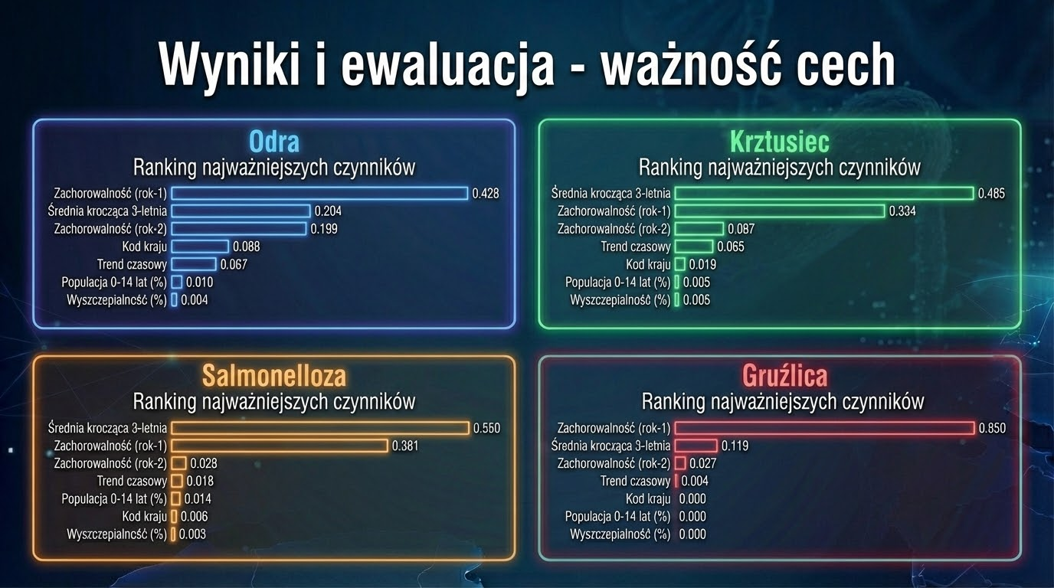
Notes:
Zachorowalność z poprzedniego roku (Incidence_Lag1) – NAJWAŻNIEJSZY
We wszystkich chorobach Lag1 dominuje jako najważniejszy predyktor. Ma to fundamentalne znaczenie epidemiologiczne:
• Autokorelacja czasowa: Epidemie nie kończą się z dnia na dzień – wirus lub bakteria nadal krąży w populacji. Wysoka zachorowalność w roku N oznacza więcej źródeł zakażenia w roku N+1.
• Efekt kaskadowy: Każdy przypadek generuje kolejne przypadki (łańcuchy transmisji). Epidemie mają tendencję do trwania 2-3 lat, zanim wygasną.
• Praktyczny wniosek: Wczesna i zdecydowana reakcja na wzrost zachorowań jest KRYTYCZNA. Im szybciej opanujemy ognisko, tym mniej przypadków w przyszłości.
Średnia krocząca 3-letnia (Incidence_MA3)
Druga najważniejsza cecha, reprezentująca średnioterminowy trend:
• Wygładzenie szumu: Eliminuje krótkoterminowe fluktuacje i pokazuje rzeczywisty kierunek trendu.
• Identyfikacja problemu endemicznego: Wysoka wartość MA3 wskazuje, że dany kraj ma chroniczny problem z chorobą – nie jednorazowy incydent.
• Praktyczny wniosek: Kraje z wysoką MA3 wymagają długoterminowych, systemowych interwencji, nie tylko reakcji na pojedyncze ogniska.
Wyszczepialność (Vaccination_Coverage_Pct)
Trzecia najważniejsza cecha, szczególnie istotna dla odry i krztuśca:
• Ujemna korelacja: Wyższa wyszczepialność = niższa zachorowalność. Potwierdzenie skuteczności programów szczepień.
• Próg odporności zbiorowej: Dla odry wynosi 95%. Spadek poniżej tego progu DRAMATYCZNIE zwiększa ryzyko epidemii.
• Opóźniony efekt: Spadek wyszczepialności nie powoduje natychmiastowych epidemii – efekt widoczny jest dopiero po 1-3 latach, gdy w populacji nazbiera się wystarczająco dużo osób podatnych.
• Praktyczny wniosek: Monitoring wyszczepialności pozwala PRZEWIDZIEĆ epidemie z 1-3 letnim wyprzedzeniem!
Struktura wiekowa populacji (Pop_Structure_0_14_Pct)
Mniejszy, ale istotny wpływ:
• Dzieci jako główna grupa ryzyka: Dla odry i krztuśca większość przypadków dotyczy dzieci. Kraje z wyższym udziałem dzieci mają wyższą zachorowalność.
• Gęstość kontaktów: Szkoły i przedszkola są miejscami intensywnej transmisji chorób

Slide 30
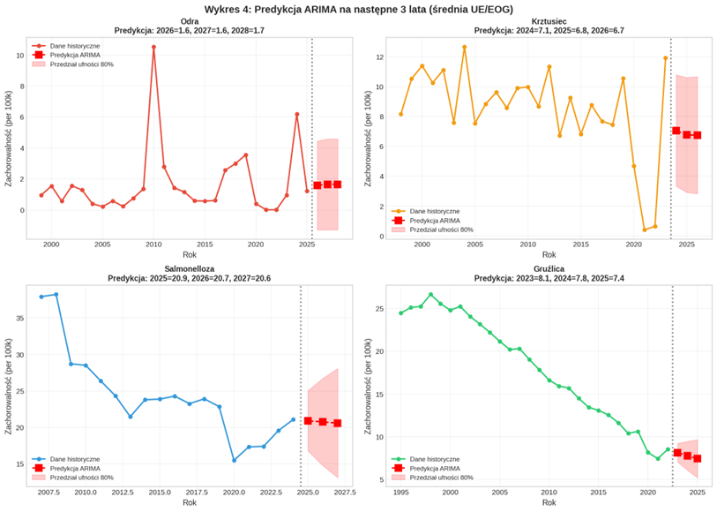
Predykcja na następne lata
Notes:
ARIMA (AutoRegressive Integrated Moving Average) to klasyczny model szeregów czasowych. Zastosowano ARIMA(1,1,1):
• AR(1): Autoregresja rzędu 1 – wartość zależy od poprzedniej obserwacji
• I(1): Różnicowanie rzędu 1 – modeluje się przyrosty, nie poziomy
• MA(1): Średnia ruchoma rzędu 1 – uwzględnia poprzedni błąd
Czerwony obszar na wykresie pokazuje przedział ufności 80% – zakres, w którym z 80% prawdopodobieństwem znajdzie się rzeczywista wartość.
Odra – ALARM! Przewidywany wzrost
Model przewiduje kontynuację wysokiej zachorowalności lub dalszy wzrost. Jest to bezpośredni efekt:
• Zaległości szczepień po COVID-19: W latach 2020-2022 wiele dzieci nie otrzymało szczepień zgodnie z kalendarzem.
• Spadek wyszczepialności: W niektórych krajach (Rumunia, Bułgaria) wyszczepialność spadła poniżej 90%.
• Epidemia 2024: Trwająca epidemia rozleje się na kolejne lata.
Krztusiec – cykliczny wzrost
Model pokazuje wzrost zachorowalności, co jest zgodne z naturalnym cyklem 3-5 letnim tej choroby.
• Naturalny cykl: Ostatni szczyt był około 2019-2020, więc kolejny przypada na ~2024-2025.
• Zanikająca odporność: Osoby szczepione w dzieciństwie tracą odporność po 5-10 latach.
Salmonelloza – stabilność
Model przewiduje utrzymanie się zachorowalności na obecnym poziomie, bez wyraźnego trendu wzrostowego ani spadkowego.
• Skuteczna kontrola: Europejskie systemy bezpieczeństwa żywności działają skutecznie.
• Sezonowość: Szczyt w miesiącach letnich – dane roczne wygładzają ten efekt.
Gruźlica – kontynuacja spadku
Model przewiduje dalszy spadek zachorowalności, kontynuując trend obserwowany od lat 90. XX wieku.
• Sukces programów kontroli: Diagnostyka molekularna, leczenie DOT, poprawa warunków życia.
Różnice regionalne: Europa Wschodnia nadal ma wyższą zachorowalność niż Zachodnia

Slide 31
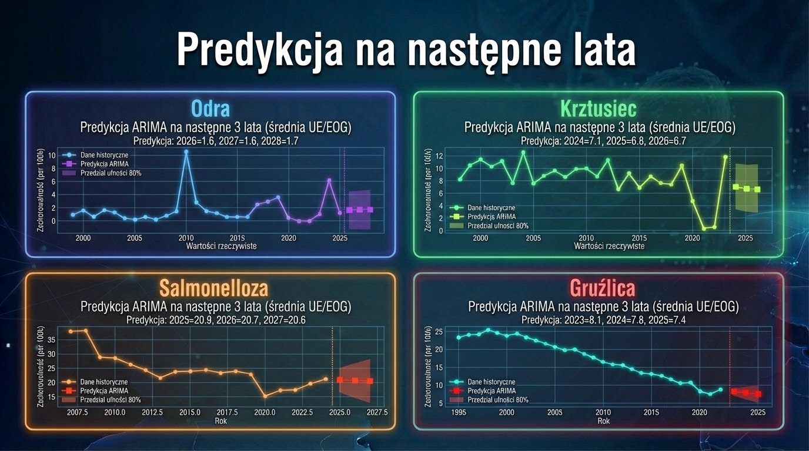
Notes:
ARIMA (AutoRegressive Integrated Moving Average) to klasyczny model szeregów czasowych. Zastosowano ARIMA(1,1,1):
• AR(1): Autoregresja rzędu 1 – wartość zależy od poprzedniej obserwacji
• I(1): Różnicowanie rzędu 1 – modeluje się przyrosty, nie poziomy
• MA(1): Średnia ruchoma rzędu 1 – uwzględnia poprzedni błąd
Czerwony obszar na wykresie pokazuje przedział ufności 80% – zakres, w którym z 80% prawdopodobieństwem znajdzie się rzeczywista wartość.
Odra – ALARM! Przewidywany wzrost
Model przewiduje kontynuację wysokiej zachorowalności lub dalszy wzrost. Jest to bezpośredni efekt:
• Zaległości szczepień po COVID-19: W latach 2020-2022 wiele dzieci nie otrzymało szczepień zgodnie z kalendarzem.
• Spadek wyszczepialności: W niektórych krajach (Rumunia, Bułgaria) wyszczepialność spadła poniżej 90%.
• Epidemia 2024: Trwająca epidemia rozleje się na kolejne lata.
Krztusiec – cykliczny wzrost
Model pokazuje wzrost zachorowalności, co jest zgodne z naturalnym cyklem 3-5 letnim tej choroby.
• Naturalny cykl: Ostatni szczyt był około 2019-2020, więc kolejny przypada na ~2024-2025.
• Zanikająca odporność: Osoby szczepione w dzieciństwie tracą odporność po 5-10 latach.
Salmonelloza – stabilność
Model przewiduje utrzymanie się zachorowalności na obecnym poziomie, bez wyraźnego trendu wzrostowego ani spadkowego.
• Skuteczna kontrola: Europejskie systemy bezpieczeństwa żywności działają skutecznie.
• Sezonowość: Szczyt w miesiącach letnich – dane roczne wygładzają ten efekt.
Gruźlica – kontynuacja spadku
Model przewiduje dalszy spadek zachorowalności, kontynuując trend obserwowany od lat 90. XX wieku.
• Sukces programów kontroli: Diagnostyka molekularna, leczenie DOT, poprawa warunków życia.
Różnice regionalne: Europa Wschodnia nadal ma wyższą zachorowalność niż Zachodnia

Slide 32
Wnioski merytoryczne
Ograniczenia projektu
Dane roczne: Nie pozwalają na modelowanie sezonowości. Dane miesięczne byłyby lepsze.
Brak danych o przypadkach importowanych: Nie można odróżnić transmisji lokalnej od importowanej.
Różnice w raportowaniu: Kraje stosują różne definicje przypadków i systemy nadzoru.
Notes:
Które kraje radzą sobie najlepiej, a które najgorzej? Dla której choroby model działał najlepiej, a dla której najgorzej? Ograniczenia projektu

Slide 33
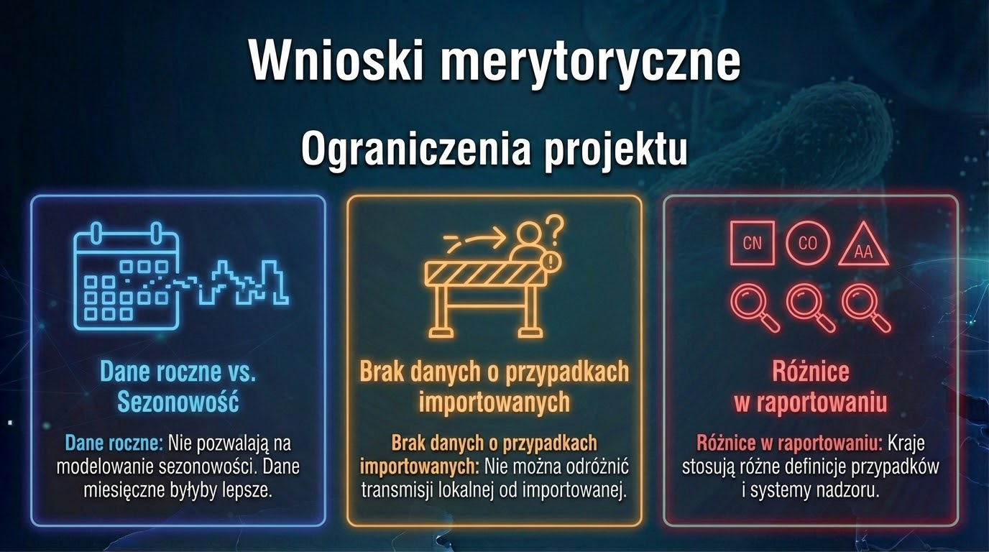

Slide 34


